Slide 1
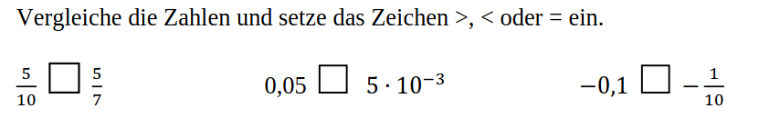
Warm-up

Slide 2
 | 2024 | 2023 | 2022
1) a) -d)
1) d) - Ende
2) a) - d)
2) d) - Ende
3) a) - d)
3) d) - Ende

